Slide 1


Slide 2
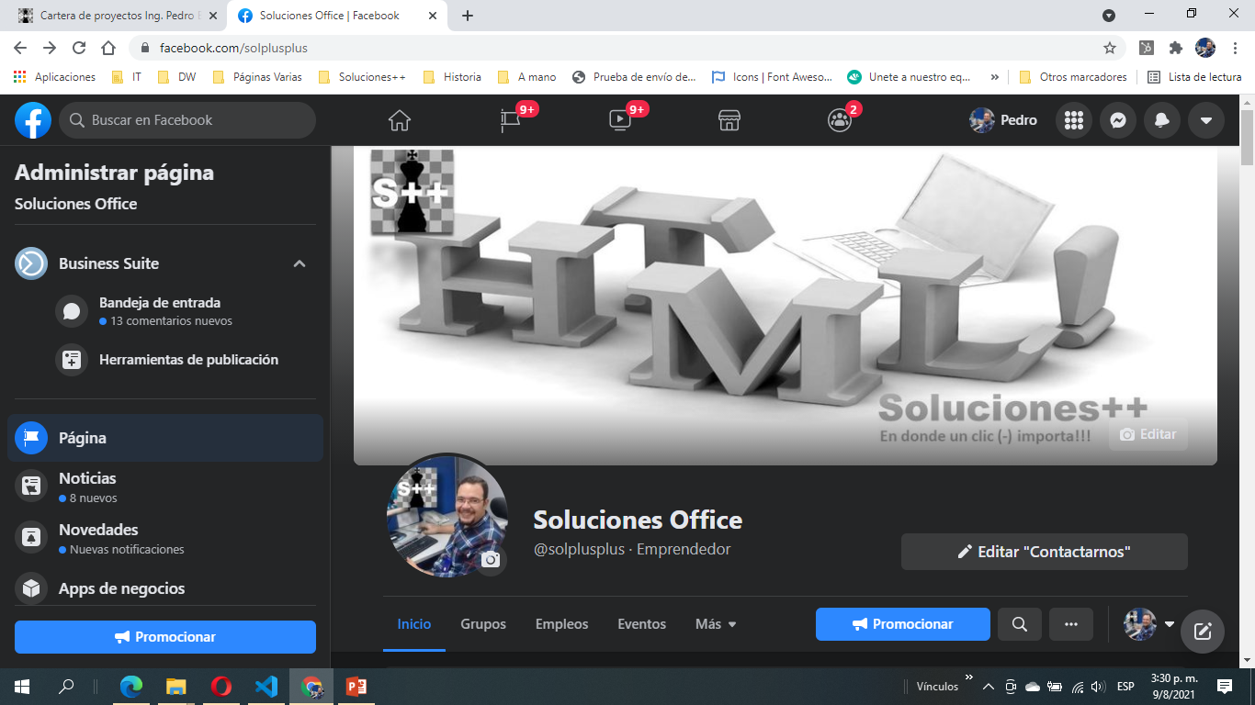


Slide 3






Slide 4


Soluciones++
En donde un clic (-) importa!!!

Slide 5








Slide 6
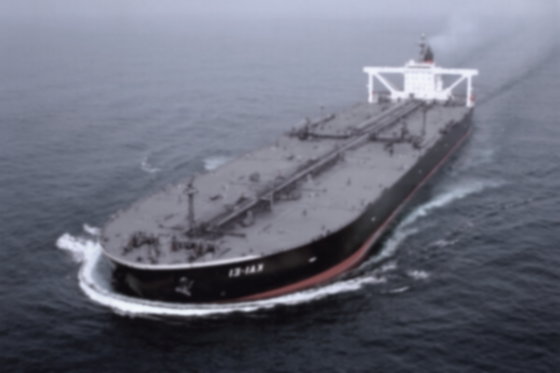




Slide 7




Slide 8



Slide 9
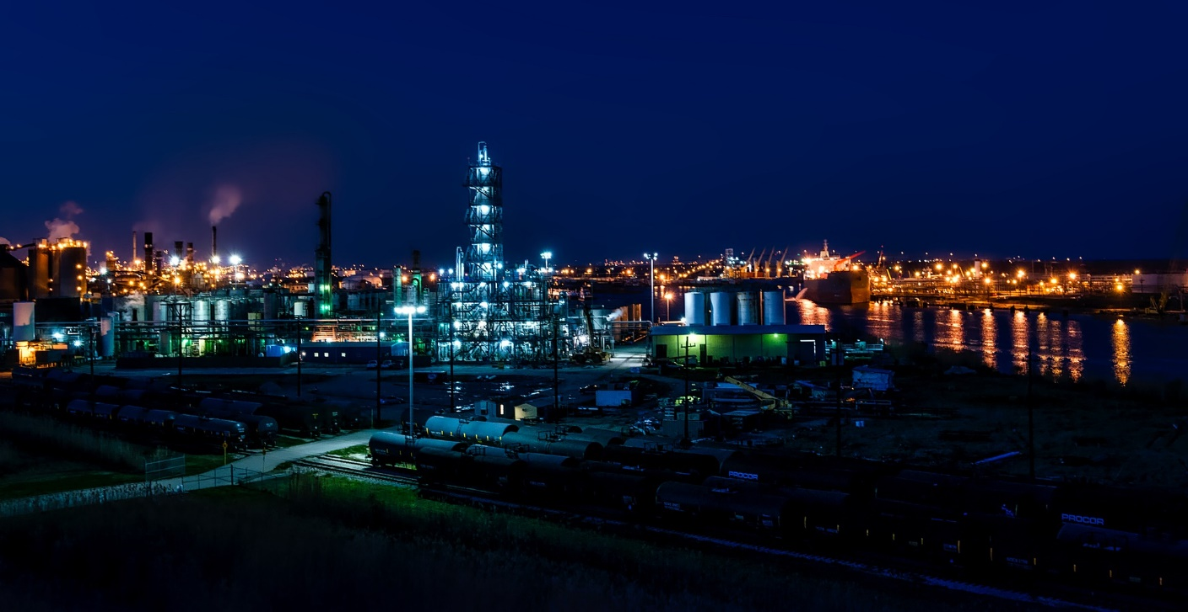





Slide 10
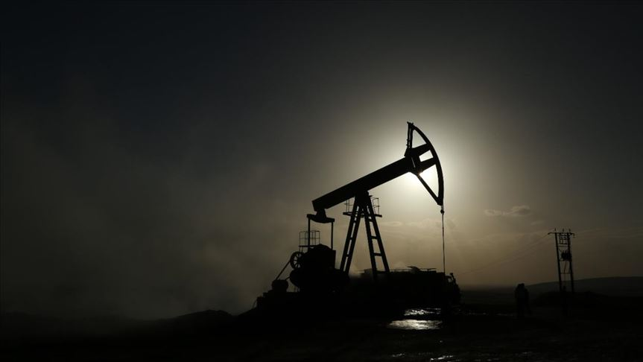


Slide 11



SUPERINTENDENCIA DE INFRAESTRUCTURA DACIÓN Y ÁREAS NUEVAS 2007

Slide 12
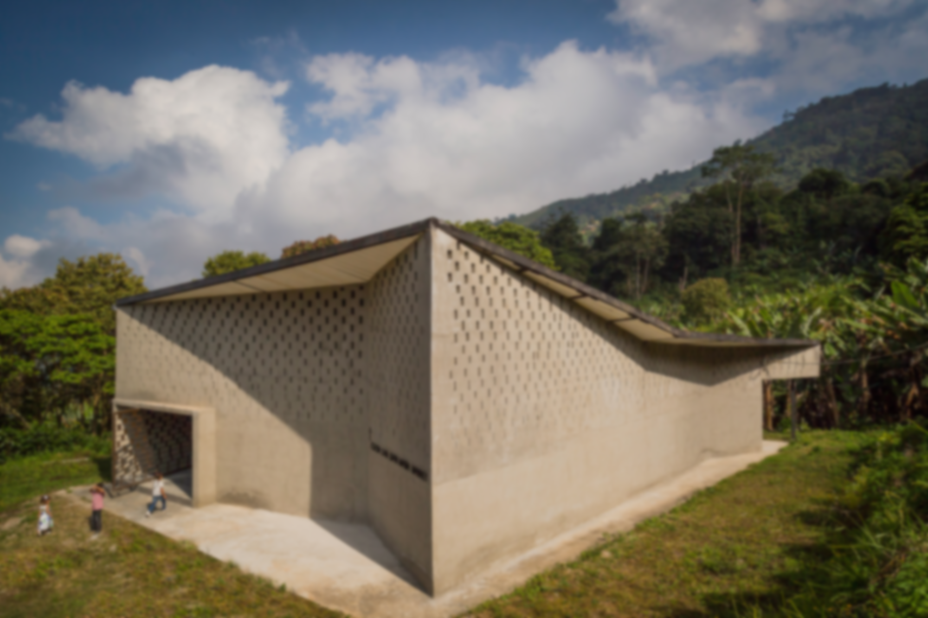


TEMPLO DE MEDIA LUEGA

Slide 13







Slide 14







Slide 15


